Slide 1
کلاس آموزش برنامه نویسی
استاد دکتر سید یارا ناظم زاده
دانشگاه علوم زرشکی برنامه نویسی

Slide 2
چه گونه می توان سایت ساخت
۱- داشتن یک کامپیوتر مجهز به مدل های mac یا linux لازم است.
۲ – یک فرد که به اصول کلی برنامه نویسی آشنا باشد .
۳ – لیست زبان ها برای ساخت سایت ساده و پایه :
HTML
CSS
JavaScript
Python
برای کار های اولیه این زبان ها لازم است.

Slide 3

نمونه یک لپتاپ مک پرو ۱۳

Slide 4
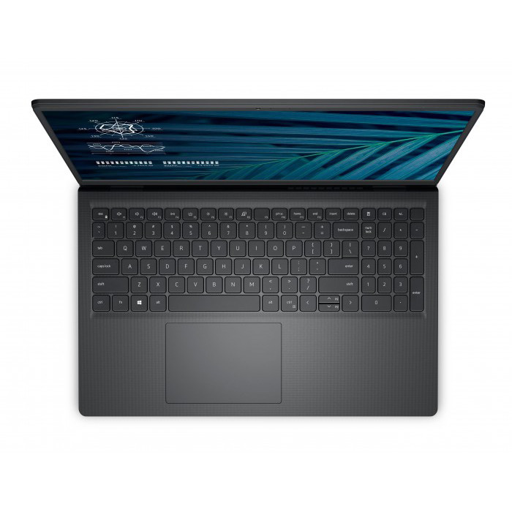
نمونه یک لپتاپ لینوکس

Slide 5
درس ۱
HTML | CSS | JS | Python
۲ | ۲ | ۲ | باید نصب کنید .۲
کد | استایل | کار | حساب
ساده | ساده | پیشرفته | وسط
پر | پر | پر | پر
هر برنامه نویس باید وسایل لازم را داشته باشد
۲ لپتاپ نشانه ۲ لپتاپ لینکوس نشانه لینوکس و لپتاپ مک نشانه مک

Slide 6
درس ۲
۱ – وسایل لازم:
کامپیوتر
داشتن نفر آشنا با اصول برنامه نویسی

Slide 7
درس ۳
کار هایی که باید برای برنامه ساده بکنی((
۱ – یک فایل به نام index.html بساز
۲ – داخل فایل بنویس :((
<html>
<head>
<title>اولین سایت من</title>
<link rel="stylesheet" href="style.css">
</head>
<body>
<h1>به سایت من خوش آمدید.</h1>
<a href=”https:/aparat.com”>برو به سایت آپارات</a>
</body>
</html>
((
۳ – یک فایل جدید می سازی به نام style.css
۴ – در فایل بنویس : ((
h1 {
color:green;
}
a {
color:blue;
}
((
۵ – روی فایل index.html دابل کلیک کن ( بعد سایت باز می شود )
))

Slide 8
درس ۴
ما در درس ۳ بهتون یاد دادیم که چطور می تونید یک سایت ساده و کوچک که در آن نوشته به سایت من خوش آمدید و به سایت آپارات لینک گذاشتیم.
حالا ما می خواهیم برویم و درس چهارم را یاد بگیریم.
درس ۴ :
بعد از این که روی فایلی که در درس ۳ درست کردیم دابل کلیک کردید و سایت باز شد، نوشته را بخوان و دکمه کنارش رو بزن بعد وارد سایت آپارات می شوی.
اگر شما می خواهید یک درسی که این جا نمی دهم را به شما یاد دهم؟ اگه می خواهید این کار را بکنم به ایمیل mahsa.mehregan242@gmail.com بنویسید:(( من پاور پوینت درس برنامه نویسی شما را خوانده ام و می خواهم درس که شما در پاور پوینت توضیح نمی دهید بعد از درس ۴ را می خواهم یاد بگیرم)) بعد من در آن روز یا فردایش بهتون جواب می دهم شما در ایمیلی که ارسال می کنید ، پایینش شماره تماس و ایمیلتون رو بنویسید بعد من بهتون زنگ می زنم و جواب رو می گویم اگر اشغال بودید بهتون در پیامک و ایمیل جواب رو می فرستم . با سپاس سید یارا ناظم زاده

